Slide 1
“PROPAGACIÓN CLONAL DE AGUACATE DUKE 7 (Persea americana Mill.) MEDIANTE LA TÉCNICA DE ETIOLACIÓN DE BROTES O CULTIVO IN VITRO”
Diana Carolina Pullas Vizcaíno

Slide 2
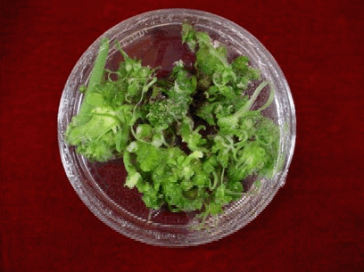
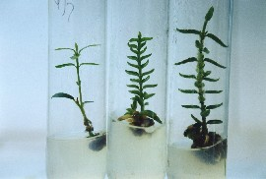
INTRODUCCIÓN
La propagación clonal se define como el conjunto de individuos genéticamente uniformes (clones), derivados de un mismo individuo mediante propagación asexual: estacas, injertos, organogénesis directa e indirecta entre otros (Krikorian, 1986).

Slide 3
INTRODUCCIÓN
En el aguacate los factores limitantes en la producción son: pudrición radicular (Phytophthora cinnamomi), pudrición de frutos (Colletotrichum gloesporioides), salinidad, exceso calcáreo y falta de aireación.
Cultivares con resistencia a los factores anteriormente mencionados como Duke 7, Thomas, BarrDuke, Toro Canyon, Merensky, han sido seleccionados para su propagación (Menge, 2001).

Slide 4
OBJETIVOS
General
Establecer la propagación clonal de aguacate Duke 7 (Persea americana Mill.) para la producción masiva de plantas mediante la técnica de etiolación de brotes o cultivo in vitro.

Slide 5
OBJETIVOS
Específicos
Determinar el efecto de la etiolación de brotes de aguacate Duke 7 como un método eficiente de propagación.
Determinar el efecto de cultivo in vitro de brotes axilares de aguacate Duke 7 colectados en campo como un método eficiente para su propagación.
Establecer la dosis de AIB, BAP, GA₃ en la etiolación de brotes o cultivo in vitro de aguacate Duke 7.

Slide 6
MATERIALES
Fase Etiolación de brotes | Fase cultivo in vitro
Material vegetal Palillos de madera Hormona Ácido Indolbutírico (AIB) Papel aluminio Cámara de etiolación Fertilizantes y productos agroquímicos | Material vegetal Soluciones nutritivas (Murashige y Skoog 1962) Hormona Bencil Amino Purina y Giberelina Material de laboratorio Cámara de flujo Productos agroquímicos

Slide 7
MÉTODOS
Método de propagación clonal
Etiolación de brotes
Método de propagación clonal
Cultivo in vitro

Slide 8
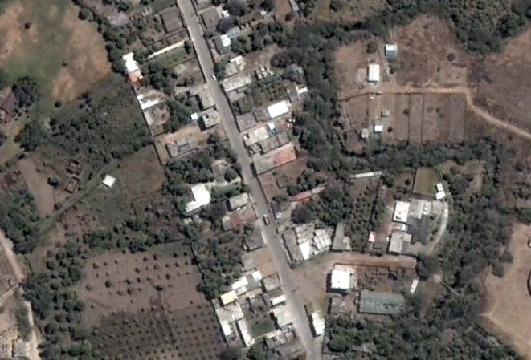
Etiolación de Brotes
Se realizó en la parroquia de Guayllabamba, provincia de Pichincha.
Se utilizó 27 plantas de Aguacate Duke 7 con una temperatura:
máxima de 25°C
mínima de 21°C
humedad del 75%.

Slide 9
Etiolación de Brotes
¿Qué es etiolación?
Es el desarrollo de plantas o partes de las mismas en ausencia de luz, con el fin de formar brotes elongados, aumentar la concentración de auxinas, acumular almidón en el tallo y disminuir el contenido de co-factores negativos del enraizamiento, especialmente de AIA– oxidasa (Hartmann et al. 1997).

Slide 10
Etapas en el proceso de etiolación
Introducción plantas madre
Desarrollo de brotes
Formación de Estructuras

Slide 11
Introducción plantas madre
Saneamiento
Ridomil 1,6 ml.l⁻¹
Adaptación a cuarto obscuro
Desarrollo
2 meses
Selección de brotes

Slide 12
Desarrollo de brotes
30 Días
45 Días
60 Días

Slide 13
Formación de estructuras
Fin del proceso de etiolación en plantas madre
Inicia adaptación luz ambiental
Introducción de AIB
Palillo de madera de 1mm de ancho y 5mm de largo
Embebidos 24 h en AIB
Etiolación de brotes para formación de estructuras
Duración 45 días
Recubrimiento con papel aluminio

Slide 14
Formación de estructuras
Tratamientos
Cuadro 1. Tratamientos a comprobar
Tratamiento | AIB ppm
T0 | 0
T1 | 5.000
T2 | 10.000
T0= Tratamiento testigo T1= Tratamientos

Slide 15
Etiolación de Brotes
Variables
Incremento de brotes por planta
Longitud de los brotes por planta
Brotes con formación de estructuras en tallo

Slide 16
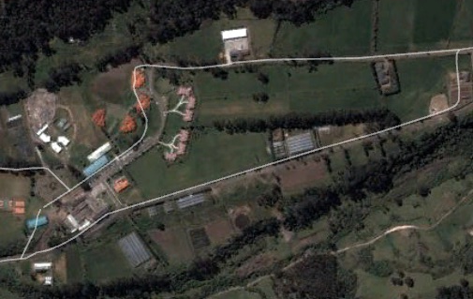
Cultivo In Vitro
Se realizó en el laboratorio de Control Biológico-IASA I Área de Cultivo de Tejidos, parroquia San Fernando, en la Hacienda “El Prado”.
Se utilizó 10 plantas de aguacate Duke 7 para la inducción de brotes en laboratorio con una temperatura:
máxima de 22°C
mínima de 13°C
humedad del 75%.

Slide 17
Cultivo In Vitro
Introducción de brotes
Medio de cultivo
Siembra de brotes

Slide 18
INTRODUCCIÓN DE BROTES
Saneamiento plantas madre
Bostock 1.5 ml/l
Desinfección brotes pre-cámara
Lavado jabón líquido
Enjuague agua destila estéril
Desinfección Bostock 1,5ml/+Rimfapicina 1ml/l
Secado
Desinfección brotes en cámara
Desinfección Nacl 1%
Enjuague agua destilada estéril
Enjuague solución antioxidante A.ascórbico+A.cítrico 400ml/l
Brotes limpios

Slide 19
Medio de cultivo
Murashige y Skoog (1962) reducido sus macroelementos
carbón activado al 1%
sacarosa 30g/l
agar 7g/l
pH 5,7

Slide 20
Siembra de brotes
Medio de cultivo con Citoquininas y Giberelina
Corte de brotes en secciones nodales de 1.5 cm
Siembra de brotes

Slide 21
Siembra de brotes
Tratamientos
Cuadro 2. Tratamientos a comprobar
TRATAMIENTOS | HORMONAS
 | BAP ppm | GA₃ ppm
T0 | 0 | 0
T1 | 0 | 0.5
T2 | 0.5 | 0.5
T3 | 0.5 | 0
T0= tratamiento testigo Tn= tratamientos

Slide 22
Cultivo In Vitro
Variables
Porcentaje de explantes vivos
Longitud de Brotes en mm
Número de brotes por explante
Número de hojas

Slide 23
Resultados
Resultados etiolación de brotes
Resultados cultivo in vitro

Slide 24
Resultados etiolación de brotes
Cuadro 3. Número de brotes/planta a los 15 días debido al proceso de etiolación
Variable | N | Mínimo | Máximo | Media
Número de brotes/planta 15 días | 27 | 0 | 5 | 1,4

Slide 25
Resultados etiolación de brotes
Cuadro 5. Desarrollo de la longitud de brotes hasta los 60 días debido al proceso de etiolación
Variable | N | Mínimo | Máximo | Media
Longitud 15 días | 27 | 0,3 | 11 | 3
Longitud 30 días | 27 | 0 | 20 | 5
Longitud 45 días | 27 | 0 | 33 | 6
Longitud 60 días | 27 | 0 | 33 | 6

Slide 26
Resultados etiolación de brotes
Cuadro 7. Porcentaje de brotes etiolados sobre plantas nodrizas con estructuras formadas por los tratamientos, 45 días después de su aplicación
Tratamientos* | Brotes/planta con formación de estructuras |  |  | Estructuras Brotes/planta | Porcentaje válido a los 45 días
 | Raíz | Callos | N. estructura
T1 | 3 | 7 | 8 | 18 | 17 | 39 | 44 | 100
T2 | 6 | 5 | 7 | 18 | 33 | 28 | 39 | 100
T0 | 0 | 0 | 100 | 0 | 0 | 0 | 100 | 100
Total |  |  |  | 36 |  |  |  | 100
*T1: 5.000 ppm AIB; T2: 10.000 ppm AIB; T0: 0 ppm AIB

Slide 27
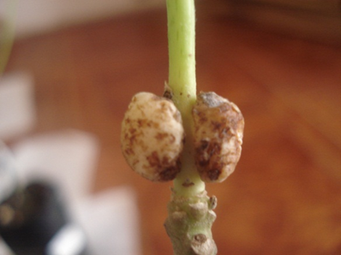
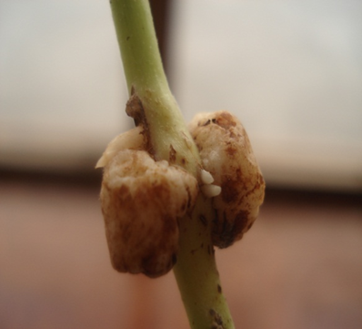
Resultados etiolación de brotes
Formación de callos
Formación de raíz

Slide 28
Resultados cultivo in vitro
Cuadro 8. Porcentaje de contaminación en el proceso in vitro a los 15 días.
Tratamiento | Combinación de hormonas | Plantas contaminadas | % contaminación
T1 | BAP 0+0.5 GA₃ | 6 | 50
T2 | BAP 0.5+0.5 GA₃ | 7 | 59
T3 | BAP 0.5+0 GA₃ | 6 | 50
T4 | BAP 0+0 GA₃ | 6 | 50

Slide 29
Resultados cultivo in vitro
Cuadro 9. Promedio longitud de brotes hasta los 60 días en el proceso in vitro
Días | Tratamientos
 | T1(BAP 0 + 0.5 GA₃)* | T2(BAP 0.5 + 0.5 GA₃)* | T3 (BAP 0.5 + 0 GA₃)* | T4(BAP 0 + 0 GA₃)*
30 Días | 0,3 | 0,1 | 0,2 | 0,1
45 Días | 0,4 | 0,2 | 0,3 | 0,1
60 Días | 0,6 | 0,2 | 0,4 | 0,1
*Combinación de hormonas para la longitud de brotes

Slide 30
Resultados cultivo in vitro
Cuadro 10. Promedio del número de brotes/planta hasta los 60 días en el proceso in vitro
Días | Tratamientos
 | T1(BAP 0 + 0.5 GA₃)* | T2(BAP 0.5 + 0.5 GA₃)* | T3(BAP 0.5 + 0 GA₃)* | T4(BAP 0 + 0 GA₃)*
30 Días | 2 | 1,6 | 1,8 | 1,4
45 Días | 2 | 1,6 | 1,8 | 1,4
60 Días | 2 | 1,6 | 1,8 | 1,4
*Combinación de hormonas para la longitud de brotes

Slide 31
Resultados cultivo in vitro
Cuadro 11. Número total de hojas por tratamiento en el proceso in vitro
Tratamiento | Combinación de reguladores mg/l | Número de hojas
1 | T1(BAP 0+ 0.5 GA₃) | 13
2 | T2 (BAP 0.5 + 0.5 GA₃) | 4
3 | T3 (BAP 0.5 + 0 GA₃) | 12
4 | T4 (BAP 0 + 0 GA₃) | 0

Slide 32
Resultados cultivo in vitro

Slide 33
Conclusiones
El proceso de etiolación registró un incremento de 1,4 brotes por planta.
El proceso de etiolación llega a tener estabilidad en la longitud de sus brotes etiolados a los 45 días, con una media de 6 cm.
El tratamiento 10.000 ppm de AIB, en brotes etiolados tuvo como resultado 6 brotes con formación de raíces que representó el 33%.

Slide 34
Conclusiones
El tratamiento 1 BAP 0 mg /l + 0.5 mg/l GA₃, en la longitud de brotes a los 60 días tuvo una media de 0,6 mm; en cuanto a número de brotes logró una media de 2 brotes por planta y finalmente con este tratamiento se obtuvo 6 plantas con la formación de 13 hojas.
Se tuvo un alto porcentaje de contaminación que pudo deberse a la presencia de hongos y bacterias en los explantes dificultando así su propagación.

Slide 35
RECOMENDACIONES
Se recomienda utilizar 10.000 ppm de AIB para la formación de raíces en brotes etiolados de P americana Mill.
Se recomienda utilizar 0.5 ppm de GA₃ para la formación de brotes, longitud y formación de hojas para la inducción in vitro de P americana Mill.

Slide 36
RECOMENDACIONES
Se debería realizar estudios sobre el origen de las plantas nodrizas que entran al proceso de etiolación refiriéndose al tamaño de semilla que provienen, estado fenológico y tiempo adecuado del material que va a ser injertado en dichas plantas, ya que otros estudios revelan que estas características influyen directamente sobre el tamaño de los brotes etiolados.

Slide 37
RECOMENDACIONES
Los brotes que formaron callos y raíces, podrían ser colocados en sustrato para completar el proceso de enraizamiento y posterior venta.
Para el éxito del sistema de propagación por etiolación, se requiere de un ambiente con temperatura y humedad estable.

Slide 38
RECOMENDACIONES
Se debe probar diferentes combinación de antioxidantes que ayuden a evitar la fenolización de los brotes en el proceso in vitro.
Evaluar en investigaciones futuras otros medios de cultivo con el fin de determinar si alguno podría ser más efectivo que el medio MS.
Realizar estudios de propagación clonal para distintos cultivares de aguacate, resistentes a la pudrición de raíz.

Slide 39
GRACIAS

